Slide 1
Creación Chatbot en Motor AWS Basado en Algoritmo Neuronal
Diego Rodrigo Fernández Zamora Emmanuel Manzano Maya Miguel Angel Garcia Garay

Slide 2
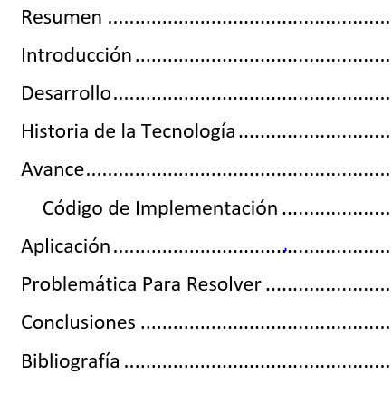

Slide 3
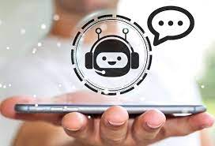
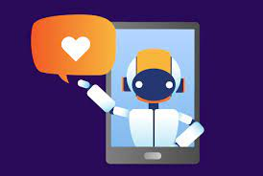
Introducción
Los chatbots están teniendo más presencia, ayudan bastante a las ventas y la automatización en el servicio a los clientes. Sin embargo, las experiencias de los chatbots se encuentran limitadas al especio otorgado dentro de la pantalla.
Los chatbots para web pueden proporcionar una experiencia interactiva que se encuentra mas a fondo que el especio delimitado en donde interactúa con el usuario, tambien conocidos como sistemas expertos, en donde están basados en diferentes casos que se presentan comúnmente dentro del entorno en donde se implementan, estos casos son conocidos como CBR (Case Base Reasoning).

Slide 4
Existen ciertas limitaciones para mostrar contenido y páginas web externas a través de la página principal de la interfaz de usuario del chatbot.
Si el uso compartido de recursos de origen cruzado (CORS) está habilitado en el contenido externo que se está introduciendo en el portal de navegación de iframe de la página principal, el navegador bloquea el contenido. Los navegadores no bloquean diferentes páginas web del mismo dominio o páginas web externas que no tienen CORS habilitado (por ejemplo, Wikipedia). Para obtener más información, consulte Intercambio de recursos entre orígenes (CORS) en el sitio web de documentos web de MDN.
¿Qué pasaría si estos chatbots basados ​​en la web pudieran proporcionar una experiencia interactiva que se expandiera más allá de la ventana de chat para incluir contenido web relevante basado en las entradas del usuario? En una publicación anterior, le mostramos cómo implementar una interfaz de usuario web para su chatbot. En esta publicación le mostraremos cómo mejorar esa experiencia.

Slide 5
Historia de la Tecnología
Después del éxito de los chatbots iniciales, Jabberwacky se lanzó como el primer chatbot que imitaba la voz humana. El objetivo principal de su desarrollo era permitir que el chatbot pasara la prueba de Turing. (ChatBot, 2019)
ALICE es creada en 1995, fue el chatbot más famoso de su época ya que tenía la capacidad de comunicarse con los humanos de manera más eficiente debido a sus funciones experimentales. Otro hecho interesante es que Alice tambien fue la inspiración para Siri de APPLE. Además de hallar el camino para futuras innovaciones en ciencias de la computación, fue la inspiración de muchas películas de ciencia ficción de la época.
En 1972, la universidad de Stanford creo otro famoso catbot con el nombre de Perry. Era a versión modificada de Elizza y venía con una actitud emocional. Estos dos primeros chatbots se conectaron a través de ARPANET y se comunicaron entre sí.

Slide 6
La revolución de los chatbots se produjo con el lanzamiento del asistente personal exclusivo de APPLE Siri, presenta una amplia gama de comandos de usuario, que incluyen la programación de eventos, la verificación de información básica, el manejo de la configuración del dispositivo, la realización de acciones telefónicas recordatorios, la navegación por internet, la navegación por áreas y las posibilidades de interactuar con las aplicaciones de IOS.
Watson de IBM se expandió aún más en la interpretación a través del juego de procesamiento de lenguaje natural.
Amazon lanzó Alexa y Google desarrollo, su propio agente de dialogo “dialogDlow” que ofrece capacidades de procesamiento de lenguaje natural. El agente de Google tambien ofrece una plataforma de integración de una ventana para trabajar con marcos de Facebook, Twitter, Cortana, Skype, Slack, Alexa y muchos más.

Slide 7
Avance
Funciona con los bots Lex o Lex V2
Interfaz de usuario receptiva lista para dispositivos móviles con pantalla completa o modos de widget integrables
Soporte completo para voz y texto, con la capacidad de alternar sin problemas entre ellos
Funciones de voz que incluyen detección automática de silencio, transcripciones, grabación y reproducción de audio, y la capacidad de interrumpir la reproducción de respuesta de Amazon Lex
Nuestra interfaz de usuario web de Amazon Lex de muestra, conocida como la interfaz de usuario de chatbot, ya hace la mayor parte del trabajo pesado asociado con la provisión de un cliente web con todas las funciones para los chatbots de Amazon Lex. Puede aprovechar rápidamente sus funciones y minimizar el tiempo de rentabilidad de sus aplicaciones impulsadas por chatbot.

Slide 8
Soporte de tarjetas de respuesta tanto para texto como para voz
Capacidad para interactuar mediante programación con la interfaz de usuario del chatbot desde el sitio de alojamiento
Varias opciones de implementación
Web accesible a través de Amazon Cloudfront
Inicio de sesión de usuario totalmente integrado a través del grupo de usuarios de Amazon Cognito: token de usuario al que puede acceder el bot Lex como atributo de sesión. El inicio de sesión puede ser opcional o obligatorio.
Soporte de Markdown para texto / imágenes / video enriquecidos, etc.
Soporte para botones en los que se puede hacer clic en las tarjetas de respuesta Lex
Botones opcionales 'Pulgar hacia arriba' y 'Pulgar hacia abajo': envía un mensaje de respuesta al bot Lex
Botón 'Ayuda' opcional en la barra de título: envía un mensaje de ayuda al bot de Lex
Reenviar cualquier mensaje anterior

Slide 9
Aplicación
Las empresas líderes ahora están utilizando chatbots para aumentar su eficiencia. Se utilizan ampliamente en diversas industrias, como el comercio minorista, el entretenimiento y las redes sociales, entre muchas otras, no solo para adquirir información sino también para actuar de acuerdo con la intención.
Los chatbots han penetrado mucho en todas las operaciones que van desde responder consultas, obtener patrones para aconsejar a los usuarios.
Los chatbots ahora son lo suficientemente inteligentes como para analizar información y tomar decisiones clave por su cuenta. Convirtiéndose rápidamente en una parte integral de nuestras vidas, los chatbots de la nueva era están permitiendo a las personas operar de manera efectiva y eficiente.

Slide 10
Una encuesta reciente revela que alrededor del 80% de las empresas en todo el mundo planean implementar un sistema de chatbot funcional para 2020. Como las empresas orientadas al consumidor tienen que ver con la experiencia, tener un sistema de chatbot integrado con su infraestructura actual solo aumentará su ventaja.
Cuando se trata de las innovaciones en el desarrollo de chatbot, el cielo es el límite. Debido a la infusión de Inteligencia Artificial, las posibilidades de beneficios comerciales que ofrecen los chatbots se han ampliado aún más.

Slide 11
Problemática Para Resolver
En el modo autenticado (con Google), el iframe cambia a su calendario de Google para ayudarlo a programar un día de entrega. El gráfico de área todavía cambia al gráfico de rosas vendidas.
Esta poderosa herramienta permite que aparezca contenido de varias partes del sitio web o de Internet al interactuar con el bot. Esto también permite que el bot reconozca si está autenticado o no y adapte su experiencia de navegación.
Ahora ha configurado la interfaz de usuario de chatbot mejorada. Se recomienda que se autentique para un entorno de producción. Esta publicación utiliza Amazon Cognito para agregar un proveedor de identidad social (Google) a su grupo de usuarios. Para obtener instrucciones, consulte Agregar proveedores de identidad social a un grupo de usuarios.

Slide 12
El uso de nuestro programa es otorgar una guía al cliente para que puedan realizar sus compras de la mejor manera posible, además de estar disponible todo el tiempo con solo realizar el algoritmo necesario para brindar esta atención por medio de preguntas, respuestas y búsquedas.
Por ejemplo, de seguro has realizado una compra en línea y te has topado con alguna pregunta ya sea del producto o el servicio de envío. Es normal, los clientes tienen dudas al momento de realizar su compra, o al considerar hacerla. Resolver las dudas del cliente es una de las principales acciones que hace posible la conversión, o sea que tus clientes compren contigo.

Slide 13
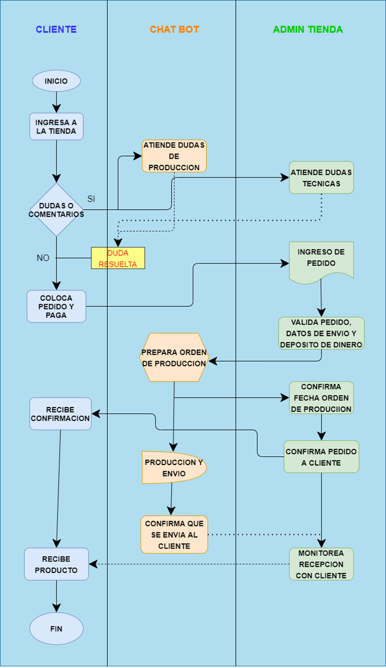
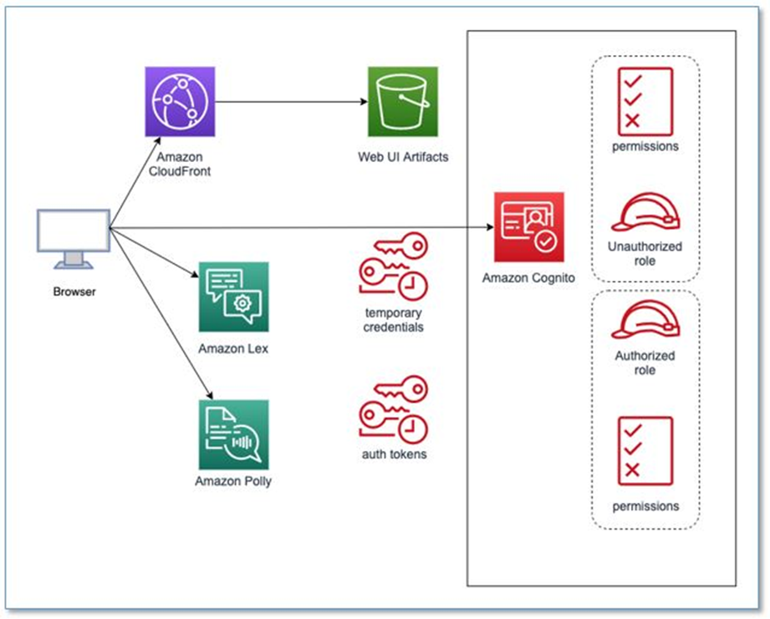

Slide 14
Conclusiones
Esta publicación demuestra cómo mejorar el bot Order Flowers con una función Lambda que analiza su token JWT y extrae la información relevante. Si está autenticado a través de Google, el bot extrae información como su nombre y dirección de correo electrónico, y muestra su calendario de Google para ayudarlo a programar su fecha de entrega. La función también verifica que la firma del token JWT sea válida.
La interfaz de usuario del chatbot en esta publicación se basa en el proyecto de código abierto aws-lex-web-ui. Para obtener más información, consulte el repositorio de GitHub .

